Slide 1
Заповедное ожерелье Байкала.
Совместные проекты развития познавательного туризма
в Байкальском заповеднике
П. Танхой, 29 июля 2015 г.

Slide 2
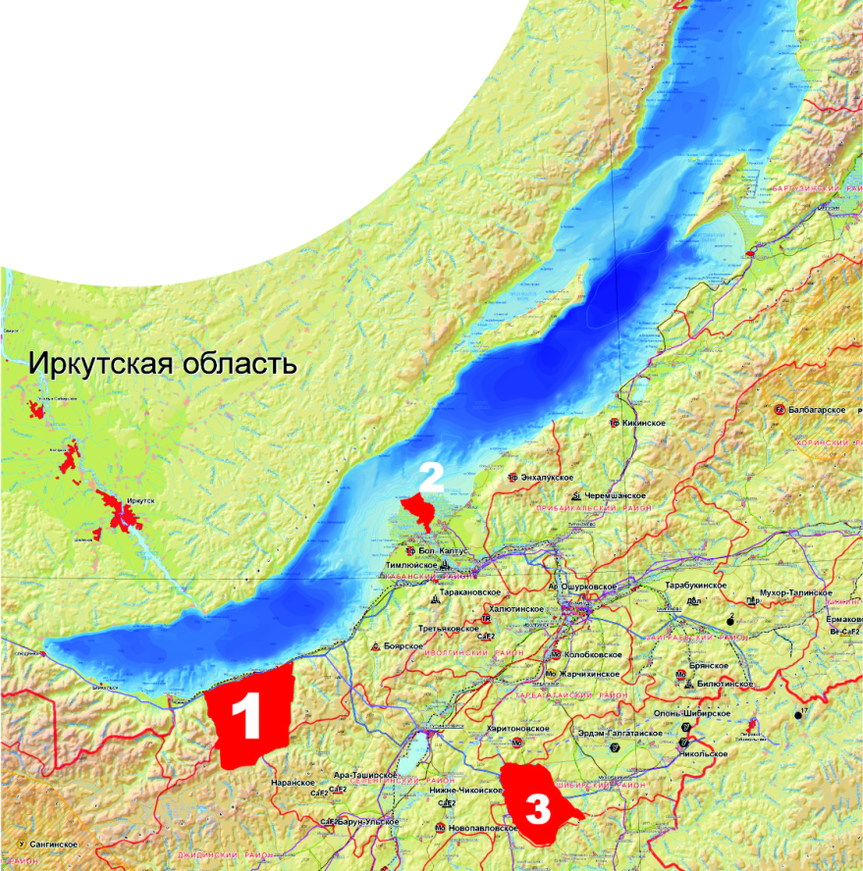
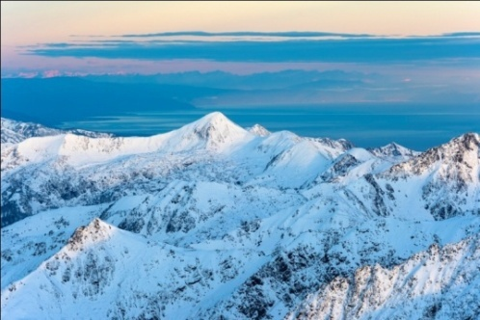
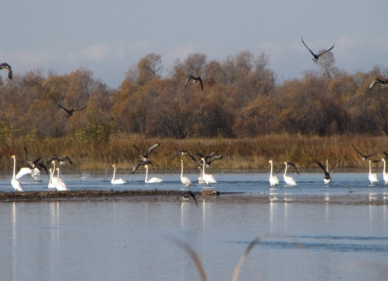
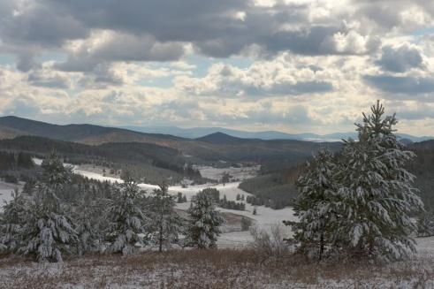
1. БАЙКАЛЬСКИЙ государственный природный
биосферный ЗАПОВЕДНИК
2. Государственный природный
ЗАКАЗНИК федерального
значения «КАБАНСКИЙ»
Республика Бурятия
3. Государственный природный
ЗАКАЗНИК федерального
значения «АЛТАЧЕЙСКИЙ»
Notes:
Расположение территорий – логистика
Добавить 3 фото красивейшего пейзажа по каждой территории Текст – разнообразие и красота Байкальской природы и по каждой территории итоги реализации программу увидеть особенности – рамсар, участок ВПН

Slide 3
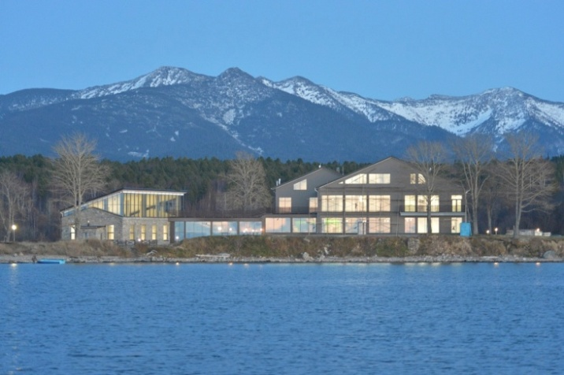
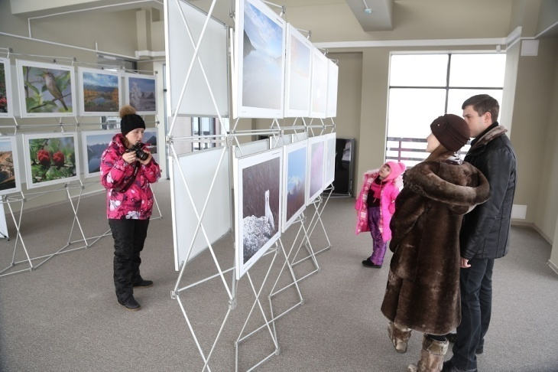
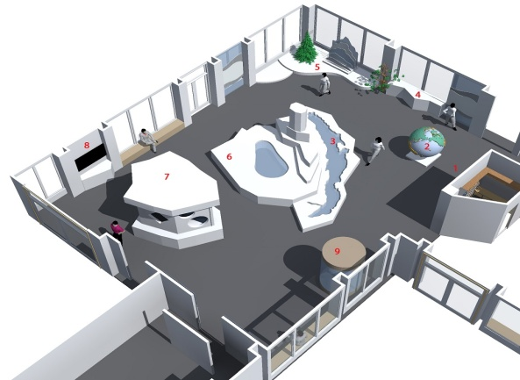
ВИЗИТНАЯ КАРТОЧКА ЗАПОВЕДНИКОВ и НАЦИОНАЛЬНЫХ ПАРКОВ БАЙКАЛЬСКОЙ ПРИРОДНОЙ ТЕРРИТОРИИ
Визит-центр «Байкал Заповедный»
Notes:
1. фото –Строительство было зимой 2013года …………… старое здание+батюшка
2.фото вечерний в.ц Двухкомплексный визит-центр «Байкал Заповедный»:
. Информационно-музейный центр «Человек у Байкала» (260 м.кв)
2. Визит-центр «Заповедный Байкал» (800 м.кв)
Визитная карточка заповедной системы)
3. Фото –фото внутри1 этаж и стрелка –эскиз (Перспектива: ВИЗИТ-ЦЕНТР ОБЕСПЕЧИТ:
Дополнительные услуги в познавательном туризме
и экологическом просвещении
- Активизацию работы с турбизнесом
Занятость, доходы
4.Фото старое царское – малая фото и большое с вертолета
Для развития , соединение турпотока Иркутской области и Бурятии и послужит связующим звеном для тура «Заповедное ожерелье Байкала»
Мнение турбизеса и экспертов по туризму –ключевое значение для развития туризма на Байкале. –необходим причальные сооружения
5. Фото территории –рассказать о перспективе – 2га побережья в собственности – стройка гост. Домов и об-во территории—в целях познавательного туризма –что приведет к интеграции с местным сообществом

Slide 4
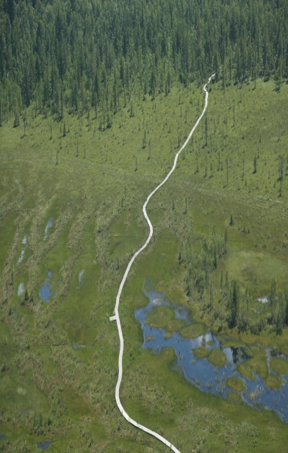
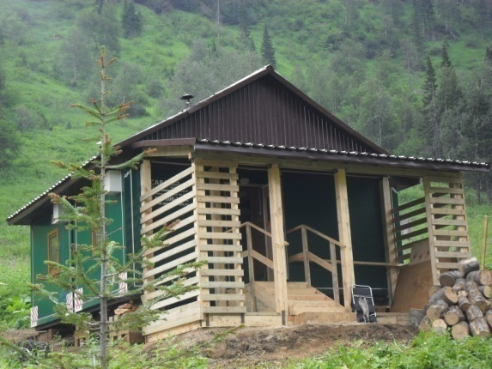
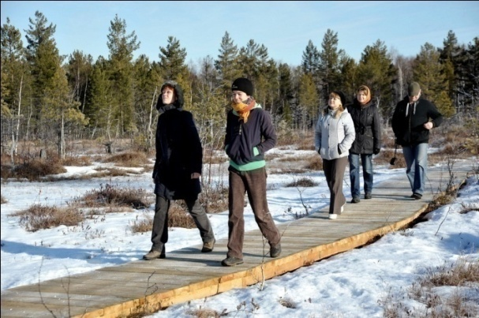
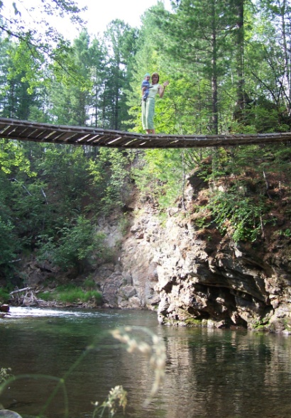
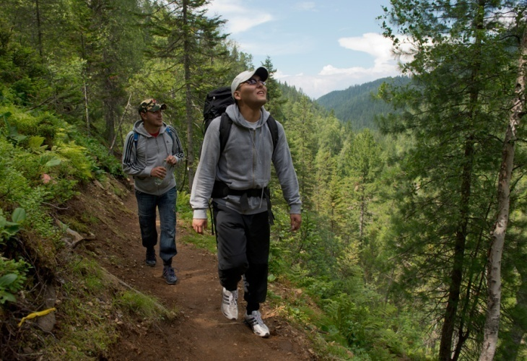
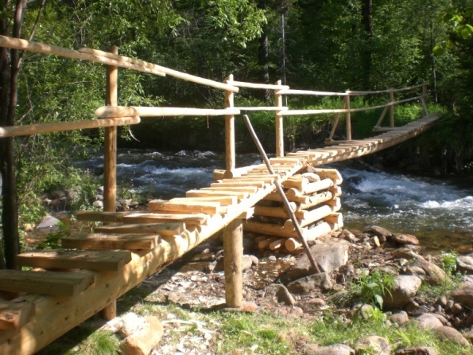
СОЗДАНИЕ УСЛОВИЙ для ПОСЕТИТЕЛЕЙ ЗАПОВЕДНИКА
Экологические тропы
Notes:
Слайд тропа 3 фото и стрелки -старая-работа на тропе волонтеров-новая+мост
Слайд –строители на тропе - фото деревянная тропа с мамами
Общая протяженность существующих троп – 93,6 км, в том числе
с деревянным настилом –2,3 км по проекту «Доступная среда».
Действуют 22 маршрута,
в том числе конные – 20 км., сплавы – 30 км.
На маршрутах построены деревянные мосты (32 шт.) – 395 м.п., гати,
навесные переправы:«Река Выдринная» – 63 м.п. и 54м.п.

Slide 5
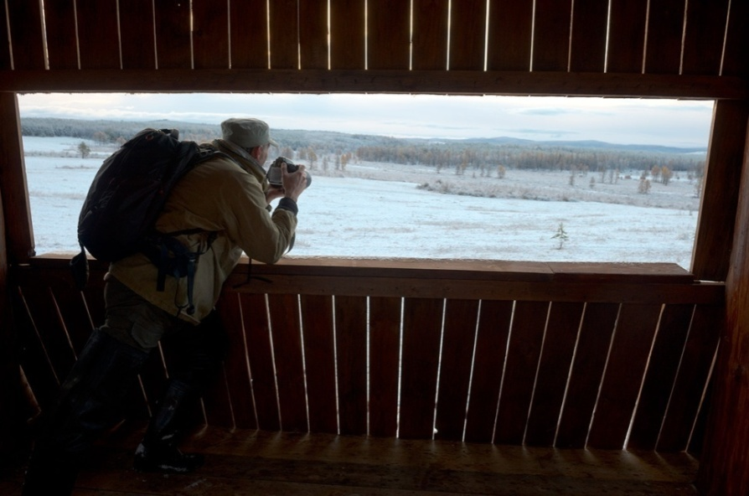
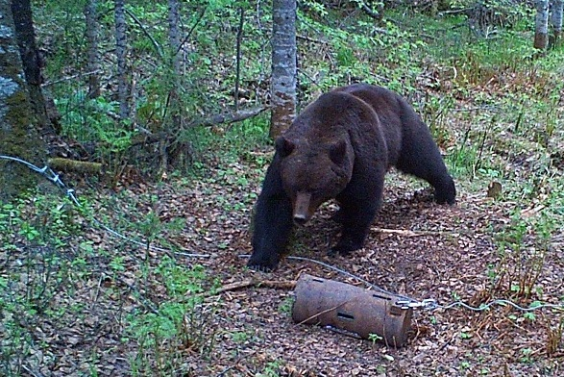
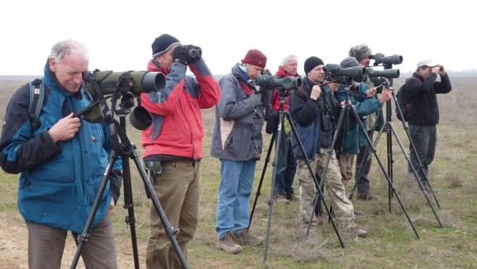
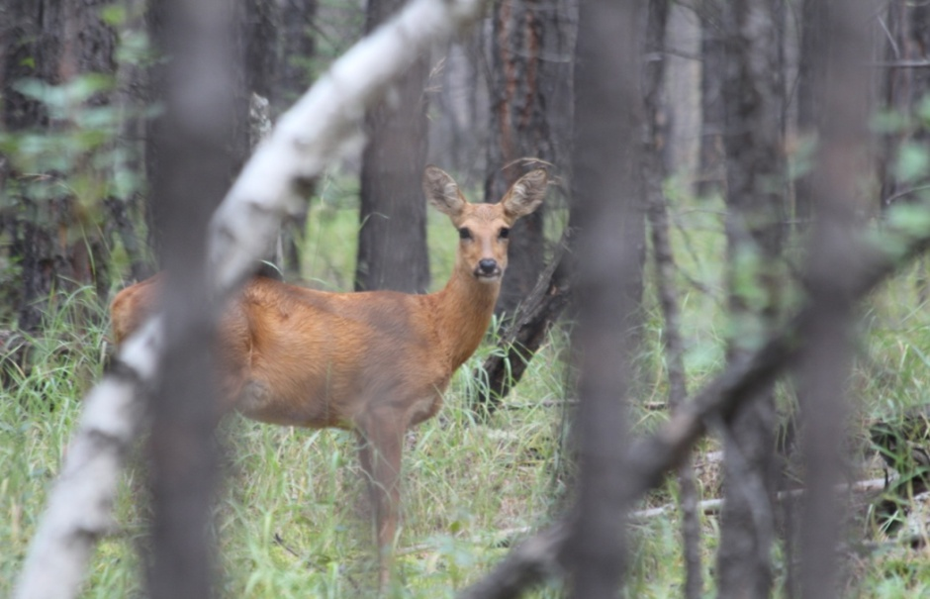
СОЗДАНИЕ УСЛОВИЙ для ПОСЕТИТЕЛЕЙ ЗАПОВЕДНИКА
Программы наблюдений за дикими животными
.
Notes:
Слайд: Инвалиды (цитата Ксении Безугловой)+ фото скан благ. письма

Slide 6
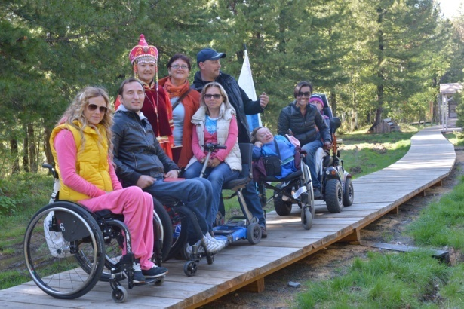
СОЗДАНИЕ УСЛОВИЙ для ПОСЕТИТЕЛЕЙ ЗАПОВЕДНИКА
Социальные программы
.
Notes:
Слайд: Инвалиды (цитата Ксении Безугловой)+ фото скан благ. письма

Slide 7
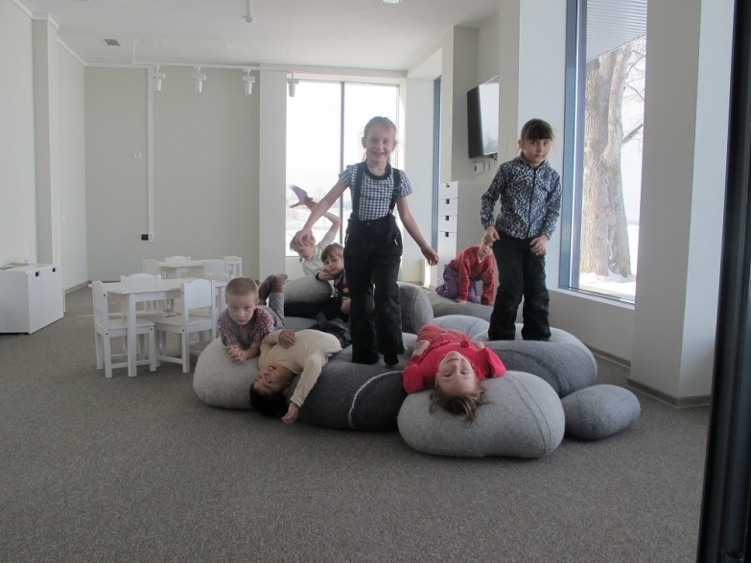
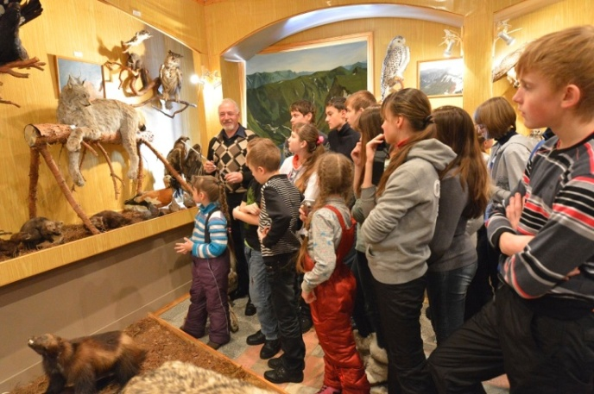
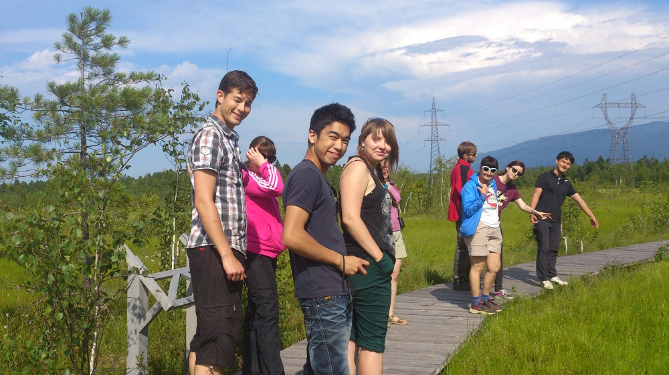
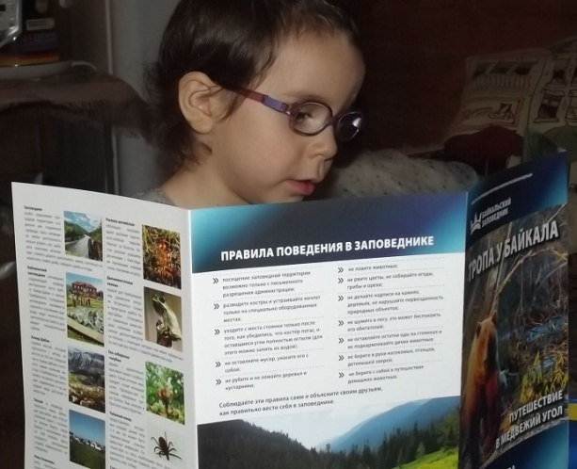
СОЗДАНИЕ УСЛОВИЙ для ПОСЕТИТЕЛЕЙ ЗАПОВЕДНИКА
Детские просветительские программы
1. Модельная программа для школьников
2. Применение интерактивных и игровых технологий
3. Экологические лагеря
Notes:
Слайд тропа 3 фото и стрелки -старая-работа на тропе волонтеров-новая+мост
Слайд –строители на тропе - фото деревянная тропа с мамами
Общая протяженность существующих троп – 93,6 км, в том числе
с деревянным настилом –2,3 км по проекту «Доступная среда».
Действуют 22 маршрута,
в том числе конные – 20 км., сплавы – 30 км.
На маршрутах построены деревянные мосты (32 шт.) – 395 м.п., гати,
навесные переправы:«Река Выдринная» – 63 м.п. и 54м.п.

Slide 8
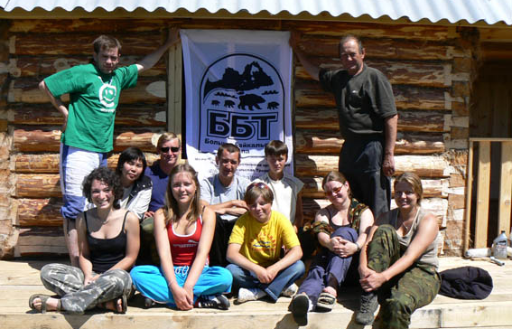
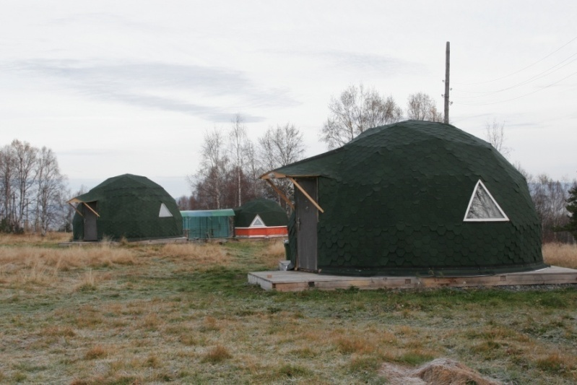
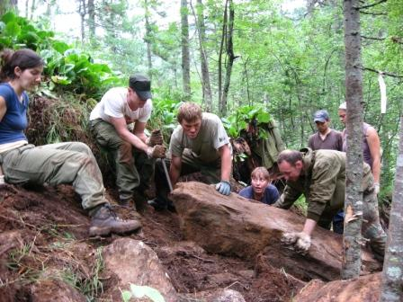
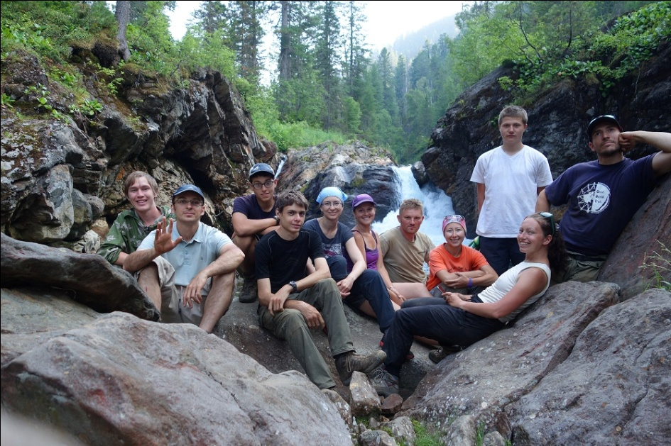
СОЗДАНИЕ УСЛОВИЙ для ПОСЕТИТЕЛЕЙ ЗАПОВЕДНИКА
Волонтерские программы
Notes:
2Слайд - Фото волонтеров в работе на тропе и фото - шаровые домики – и пустое место (палатки)
(Заоведный волонтер –лучшие в номинации)
Благодаря :Инфраструктура волонтерского лагеря:
Купольные жилые домики – 2 шт. (14мест)
Купольная кухня-столовая
Полевой палаточный лагерь (40 мест)
Летние души/туалеты
1)Организованные группы:
2013г.- 135чел.
2014г. -140чел.
2)Акции – «360минут ради Байкала»
3)Индивидуальные волонтеры
Снова и снова –как цепная реакция

Slide 9
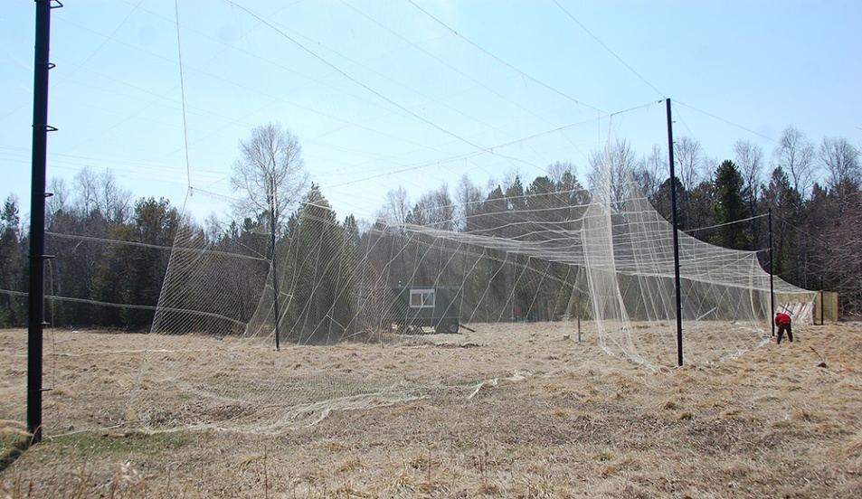
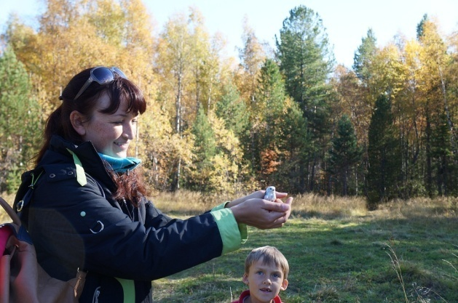
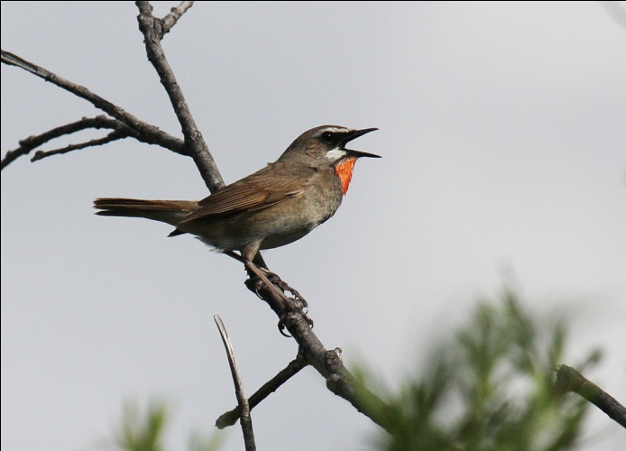
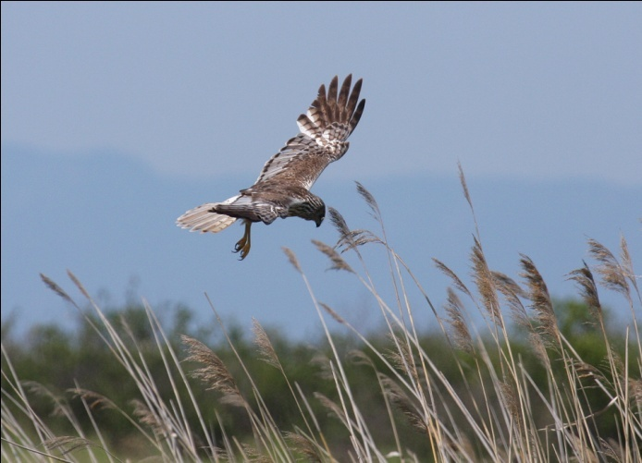
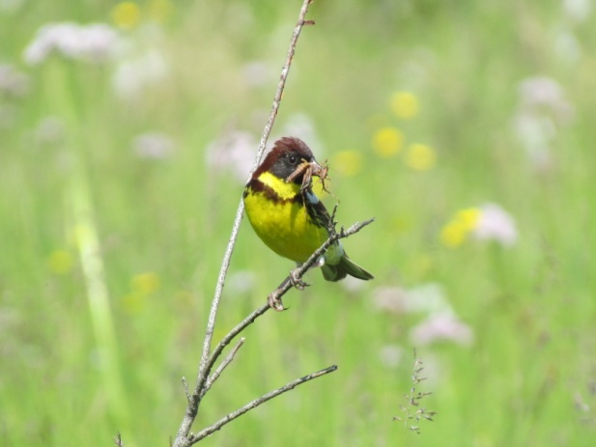
СОЗДАНИЕ УСЛОВИЙ для ПОСЕТИТЕЛЕЙ ЗАПОВЕДНИКА
Специальная программа: «Станция кольцевания птиц «Байкальская»
Notes:
Мониторинг пролетных птиц с отловом и кольцеванием 1980-1995гг. и 2011-2014гг.
Живоловушка птиц модели
«Рыбачинская»
Ловчие сети
Передвижной лабораторно-
спальный комплекс
Демонстрационный комплекс
Научная составляющая
Просветительская
Познавательный туризм

Slide 10
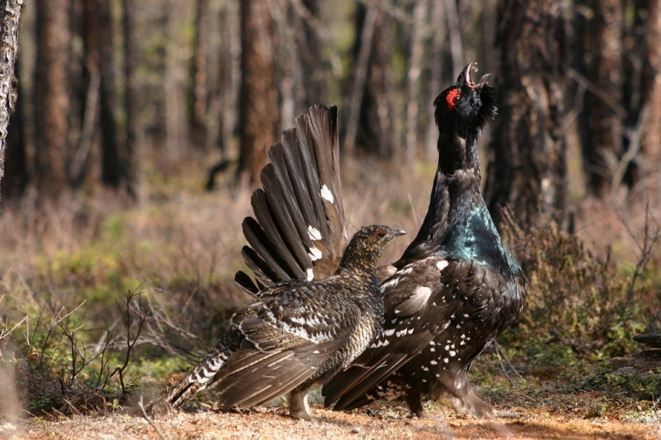
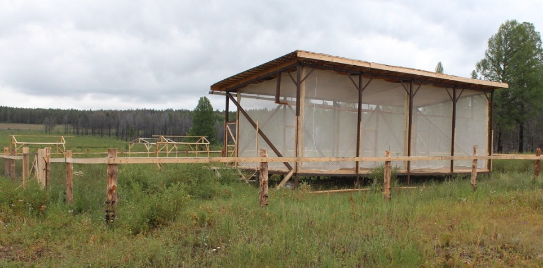
СОЗДАНИЕ УСЛОВИЙ для ПОСЕТИТЕЛЕЙ ЗАПОВЕДНИКА
Специальная программа
«Полувольное содержание каменного глухаря в Алтачейском заказнике»
Notes:
Слайд проект глухарь –фото вольеры – и фото птицы –желательно токующих –перспектива
Инфрастируктура –вольер, электроизгородь….

Slide 11
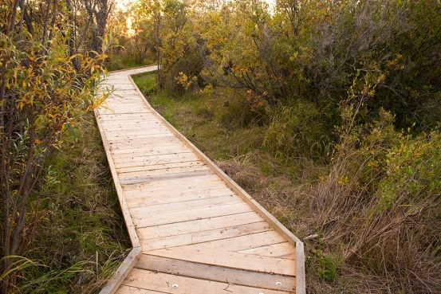
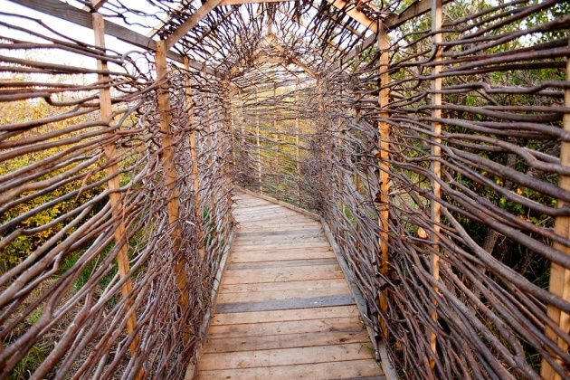
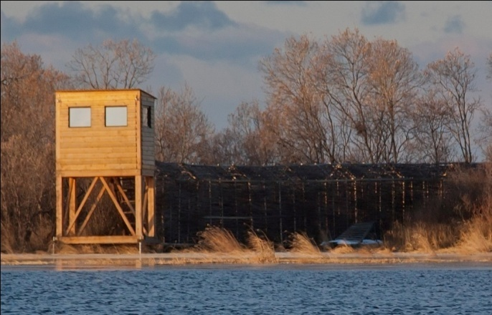
СОЗДАНИЕ УСЛОВИЙ для ОРНИТОЛОГИЧЕСКОГО ТУРИЗМА
Кабанский заказник
Notes:
Фото Заказник-трансляции гнезда орлана, тропа и наблюдательные вышки за птицами

Slide 12
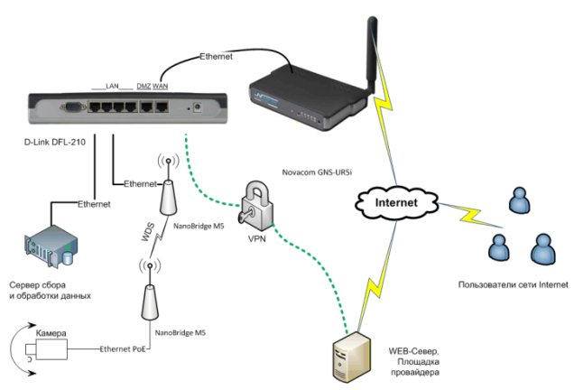
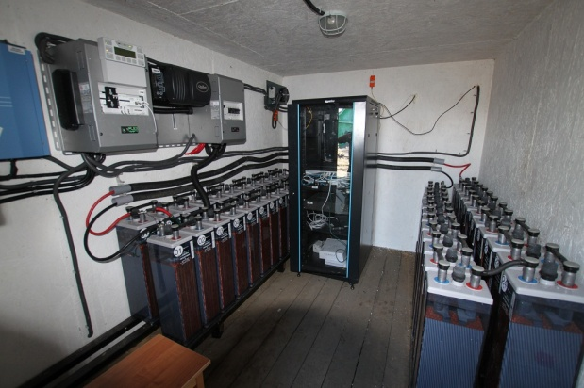
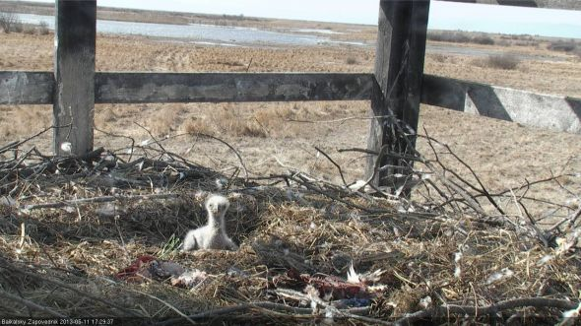
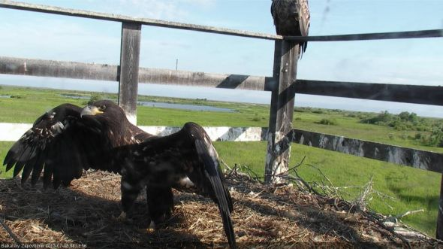
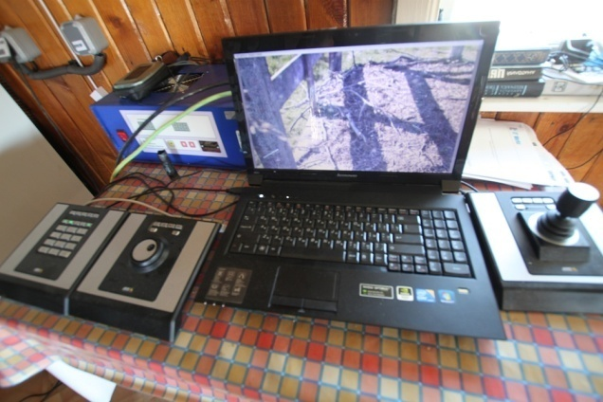
ОНЛАЙН-ТРАНСЛЯЦИЯ ГНЕЗДОВАНИЯ ОРЛАНА-БЕЛОХВОСТА
Notes:
Видеотрансляция из гнезда орлана белохвоста

Slide 13
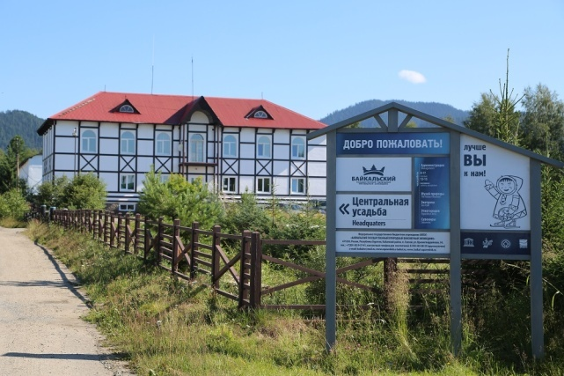
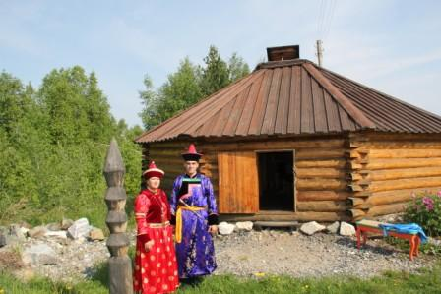
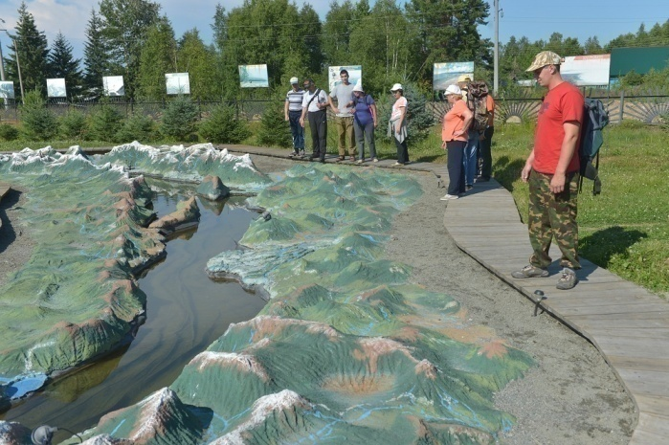
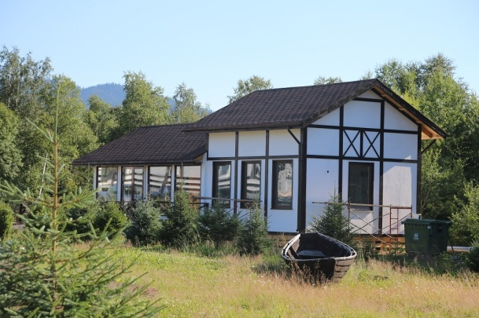
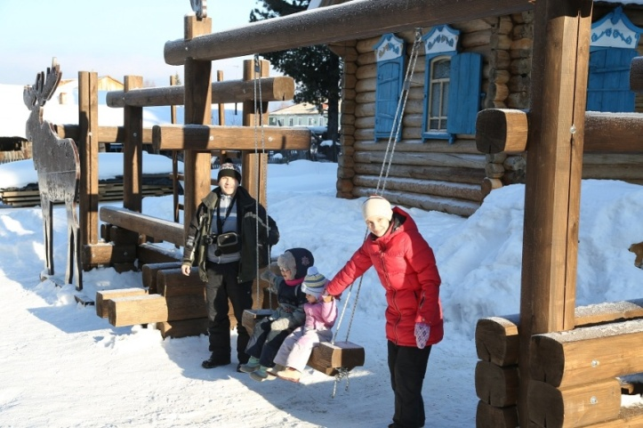
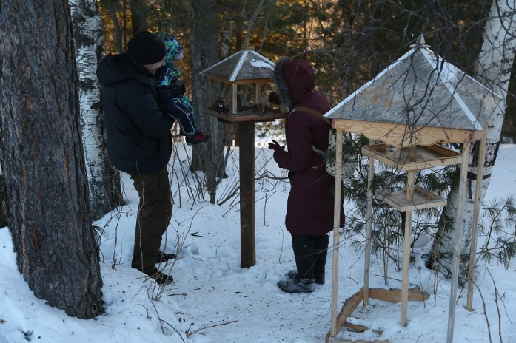
СОЗДАНИЕ УСЛОВИЙ для ПОСЕТИТЕЛЕЙ ЗАПОВЕДНИКА
Комплекс: Центральная усадьба заповедника
Notes:
слайд Централная усадьба –фото контора и Мелодия рассвета
Слайд –перспектива—создание музейно-выставочного комплекса –фото от троицкой????

Slide 14
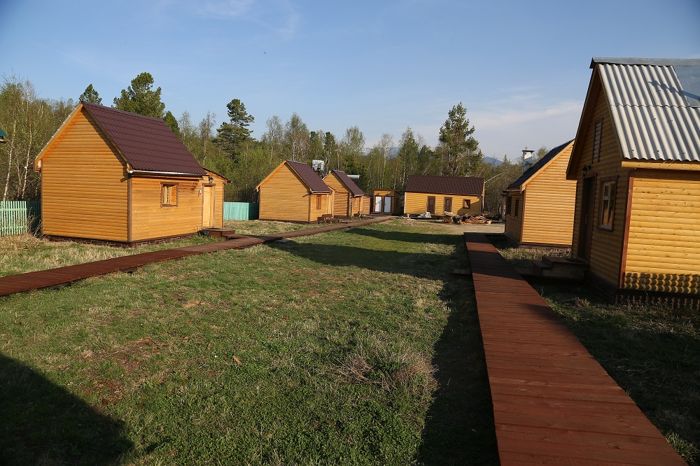
СОЗДАНИЕ УСЛОВИЙ для ПОСЕТИТЕЛЕЙ ЗАПОВЕДНИКА
Эколого-туристические комплексы:
«Омулевый», «Мишиха», «Выдриная», «Среднее Устье»
Notes:
1. фото –Строительство было зимой 2013года …………… старое здание+батюшка
2.фото вечерний в.ц Двухкомплексный визит-центр «Байкал Заповедный»:
. Информационно-музейный центр «Человек у Байкала» (260 м.кв)
2. Визит-центр «Заповедный Байкал» (800 м.кв)
Визитная карточка заповедной системы)
3. Фото –фото внутри1 этаж и стрелка –эскиз (Перспектива: ВИЗИТ-ЦЕНТР ОБЕСПЕЧИТ:
Дополнительные услуги в познавательном туризме
и экологическом просвещении
- Активизацию работы с турбизнесом
Занятость, доходы
4.Фото старое царское – малая фото и большое с вертолета
Для развития , соединение турпотока Иркутской области и Бурятии и послужит связующим звеном для тура «Заповедное ожерелье Байкала»
Мнение турбизеса и экспертов по туризму –ключевое значение для развития туризма на Байкале. –необходим причальные сооружения
5. Фото территории –рассказать о перспективе – 2га побережья в собственности – стройка гост. Домов и об-во территории—в целях познавательного туризма –что приведет к интеграции с местным сообществом

Slide 15
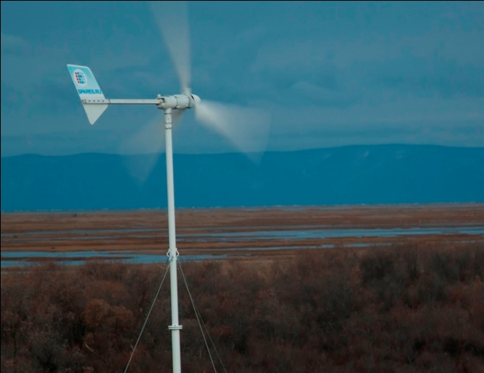
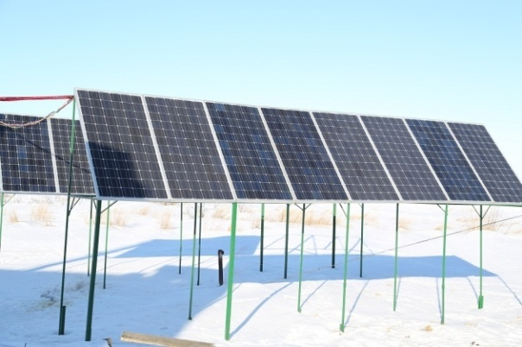
Демонстрация ПРИРОДОСБЕРЕГАЮЩИХ ТЕХНОЛОГИЙ – как часть экскурсионной программы
Notes:
Тепловой насос на визит-центре «Порт Танхой»;--фото с водолазами и прокладка водовода

Slide 16
ПОДДЕРЖКА ЗАПОВЕДНИКА ОТ ПРООН
Фильм ПРООН «Заповедное ожерелье Байкала»
VI Всемирный Конгресс охраняемых природных территорий –ролик «Заповедное ожерелье Байкала»айкал заповедный”
Фото и видеобаза, проморолики (зарисовки)
Проект «Комплексный экотуристический тур для Байкальского заповедника»
Проект «Расширение экотропы «Кедровая аллея» и усовершенствование для нее комплексной ботанической экскурсионной программы в Байкальском заповеднике»
Продвижение тура «Заповедное ожерелье Байкала» по ООПТ Байкальской природной территории
Обеспечение продвижения бренда «Заповедное ожерелье Байкала»
”
Notes:
Слайд тропа 3 фото и стрелки -старая-работа на тропе волонтеров-новая+мост
Слайд –строители на тропе - фото деревянная тропа с мамами
Общая протяженность существующих троп – 93,6 км, в том числе
с деревянным настилом –2,3 км по проекту «Доступная среда».
Действуют 22 маршрута,
в том числе конные – 20 км., сплавы – 30 км.
На маршрутах построены деревянные мосты (32 шт.) – 395 м.п., гати,
навесные переправы:«Река Выдринная» – 63 м.п. и 54м.п.

Slide 17
Продвижение тура «Заповедное ожерелье Байкала» по ООПТ Байкальской природной территории
VI Всемирный Конгресс охраняемых природных территорий (выставка, круглый стол, презентация – «Байкал-жемчужина России, встречи);
Фильм ПРООН «Заповедное ожерелье Байкала»;
Фотовыставка «Заповедное ожерелье Байкала» в визит-центре
«Байкал Заповедный»;
Туры
Notes:
Слайд тропа 3 фото и стрелки -старая-работа на тропе волонтеров-новая+мост
Слайд –строители на тропе - фото деревянная тропа с мамами
Общая протяженность существующих троп – 93,6 км, в том числе
с деревянным настилом –2,3 км по проекту «Доступная среда».
Действуют 22 маршрута,
в том числе конные – 20 км., сплавы – 30 км.
На маршрутах построены деревянные мосты (32 шт.) – 395 м.п., гати,
навесные переправы:«Река Выдринная» – 63 м.п. и 54м.п.

Slide 18
ПЕРСПЕКТИВЫ
Онлайн-трансляция подводного мира
Notes:
Слайд тропа 3 фото и стрелки -старая-работа на тропе волонтеров-новая+мост
Слайд –строители на тропе - фото деревянная тропа с мамами
Общая протяженность существующих троп – 93,6 км, в том числе
с деревянным настилом –2,3 км по проекту «Доступная среда».
Действуют 22 маршрута,
в том числе конные – 20 км., сплавы – 30 км.
На маршрутах построены деревянные мосты (32 шт.) – 395 м.п., гати,
навесные переправы:«Река Выдринная» – 63 м.п. и 54м.п.

Slide 19
ПЕРСПЕКТИВЫ
Фильм «Байкал заповедный»
Notes:
Слайд тропа 3 фото и стрелки -старая-работа на тропе волонтеров-новая+мост
Слайд –строители на тропе - фото деревянная тропа с мамами
Общая протяженность существующих троп – 93,6 км, в том числе
с деревянным настилом –2,3 км по проекту «Доступная среда».
Действуют 22 маршрута,
в том числе конные – 20 км., сплавы – 30 км.
На маршрутах построены деревянные мосты (32 шт.) – 395 м.п., гати,
навесные переправы:«Река Выдринная» – 63 м.п. и 54м.п.

Slide 20
ПЕРСПЕКТИВЫ
Экспозиция под открытым небом «Живая история»
Notes:
Слайд тропа 3 фото и стрелки -старая-работа на тропе волонтеров-новая+мост
Слайд –строители на тропе - фото деревянная тропа с мамами
Общая протяженность существующих троп – 93,6 км, в том числе
с деревянным настилом –2,3 км по проекту «Доступная среда».
Действуют 22 маршрута,
в том числе конные – 20 км., сплавы – 30 км.
На маршрутах построены деревянные мосты (32 шт.) – 395 м.п., гати,
навесные переправы:«Река Выдринная» – 63 м.п. и 54м.п.

Slide 21
ПЕРСПЕКТИВЫ
Научная экспозиция «Дополненная реальность»
(Демонстрация результатов НИР и мониторинга)
Notes:
Слайд тропа 3 фото и стрелки -старая-работа на тропе волонтеров-новая+мост
Слайд –строители на тропе - фото деревянная тропа с мамами
Общая протяженность существующих троп – 93,6 км, в том числе
с деревянным настилом –2,3 км по проекту «Доступная среда».
Действуют 22 маршрута,
в том числе конные – 20 км., сплавы – 30 км.
На маршрутах построены деревянные мосты (32 шт.) – 395 м.п., гати,
навесные переправы:«Река Выдринная» – 63 м.п. и 54м.п.

Slide 22
ПЕРСПЕКТИВЫ
Фестиваль лебедя
Notes:
Слайд тропа 3 фото и стрелки -старая-работа на тропе волонтеров-новая+мост
Слайд –строители на тропе - фото деревянная тропа с мамами
Общая протяженность существующих троп – 93,6 км, в том числе
с деревянным настилом –2,3 км по проекту «Доступная среда».
Действуют 22 маршрута,
в том числе конные – 20 км., сплавы – 30 км.
На маршрутах построены деревянные мосты (32 шт.) – 395 м.п., гати,
навесные переправы:«Река Выдринная» – 63 м.п. и 54м.п.

Slide 23
Спасибо за внимание !
Контакты:
8 914 832 41 84
vasilysu@mail.ru
www. baikal-zapovednik.ru
Notes:
Байкал –жемчужина России – и его должен увидеть каждый и благодаря программе позв. Туоризма эти возможности
Нужна фото счасливых туристов

